Slide 1
Week 11：高级数据结构
Start your Engine…

Slide 2
高级数据结构
主席树
可持久化树
K-D树

Slide 3
主席树
问题
  给定一个长度为n的数组a，并给定q个操作
    将数组中的a[i]增加d
    查询在第i个操作发生后，[l,r]的最小值
  问对应的输出结果
  1<=n<=1e4,1<=q<=1e4

Slide 4
主席树
思路
  由于需要查询历史操作，故需要维护q颗线段树，对每次查询历史操作均从第i颗线段树中找
  空间复杂度为O(qn)，时间复杂度最高可达到O(qnlogn)，肯定爆炸。

Slide 5
主席树
思路
  考虑两颗相邻的线段树
    要么完全相同（操作为查询操作）
    要么只有一条链有区别（操作为更新操作）
    那么只需要建出这一条链即可

Slide 6
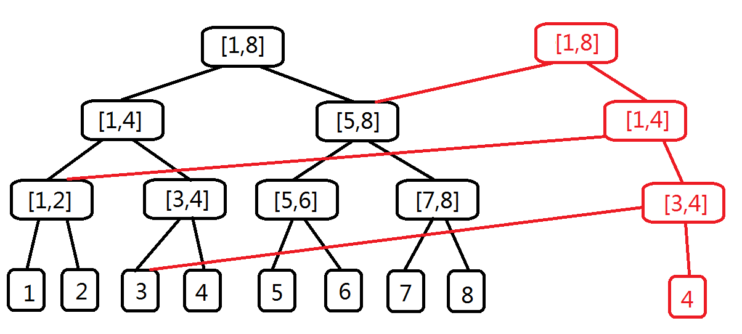
主席树
思路
  例如在[1,8]的线段树中更新点4的值

Slide 7
主席树
思路
  每次更新会多增加O(logn)个节点
  时间复杂度缩为O((n+q)logn)，空间复杂度为O(n+qlogn)

Slide 8
主席树
主席树并不是树，只是同时维护多个线段树的函数式线段树
这种通过增加链来维护不同时间点的数据结构状态的数据结构称为可持久化数据结构
  所以主席树又称为可持久化线段树

Slide 9
可持久化树
可持久化树状数组
可持久化字典树
可持久化并查集
思路均与可持久化线段树相同，故不累赘

Slide 10
K-D树
K-D树可以理解为K维的二叉平衡搜索树
  不同的是，K-D树的平衡策略使得其并不支持更新操作
  而且由于维度的关系，K-D树仅限用于查询近邻问题
一般常用的是二维的K-D树
当维度变高的时候，K-D树的查询时间复杂度会下降至O(sqrt(n))

Slide 11
K-D树
问题
  给出n个平面上的点的点集
  给定q次询问，每次询问点集中与点(x,y)最近的点是哪个
  1<=n<=1e4 1<=q<=1e4

Slide 12
K-D树
思路
  对点集建K-D树
    对于当前点集，选取方差最大的维度（例如取y）
    对该维度在点集中取中间点（记为(a,b)）
    以直线y=b将点分为两批（点(a,b)除外），并建一个节点代表点(a,b)，其左右子树便代表被y=b划分的两个子点集的K-D树
    递归建树即可
    均摊时间复杂度为O(nlogn)

Slide 13
K-D树
思路
  对每个点跑K-D树
    从根结点开始一路找下去，沿途上的点便是可能的解
    在深入后回溯的时候还需要判断【有没有深入另一个儿子的必要】
      也就是【最优解有没有可能在另一边】
      如果有可能的话还需要对另一边进行搜索

Slide 14
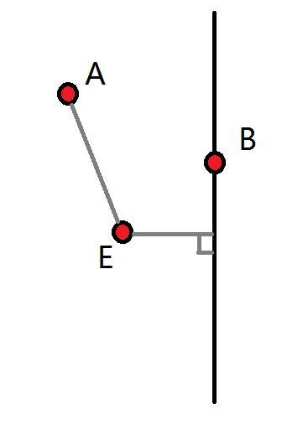
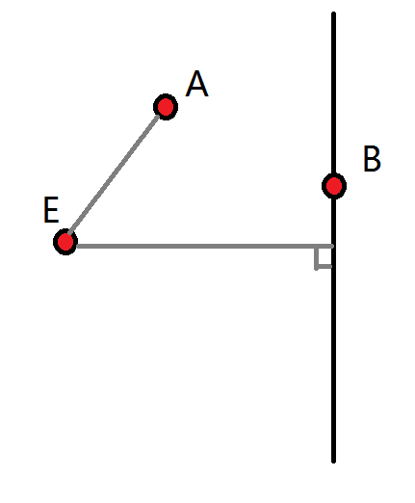
K-D树
思路
  对每个点跑K-D树
    假设查询点为E，当前最优解为A，当前回溯的根结点为B，划分维度为x。

Slide 15
K-D树
思路
  单次查询的时间复杂度一般为O(logn)
  当维度变高的时候时间复杂度会增至最高O(sqrt(n))

Slide 16
Over

